Slide 1

Người trình bày:
TS. Hoàng Mạnh Thắng
TexPoint fonts used in EMF: AAAAAA

Slide 2
Các phép gán-assignment statement
VHDL có vài loại phép gán có thể được dùng để gán giá trị logic vào tín hiệu
  Các phép gán đơn giản đã xét trong các phép toán
  Các phép gán tín hiệu lựa chọn một trong nhiều giá trị
  Các phép gán tín hiệu có điều kiện
  Tạo ra các statements
  Các mẫu If-then-else
  Các mẫu Case

Slide 3
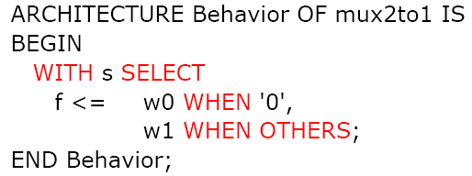
Các phép gán tín hiệu lựa chọn
Cho phép một tín hiệu được gán một trong nhiều giá trị dựa trên tiêu chí lựa chọn. VD:
  Từ khóa WITH chỉ ra s được dùng để tiêu chí lựa chọn
  Hai chỗ WHEN chr ra f=w₀ khi s=0 và ngược lại f=w₁
  Từ khóa OTHER phải được dùng

Slide 4
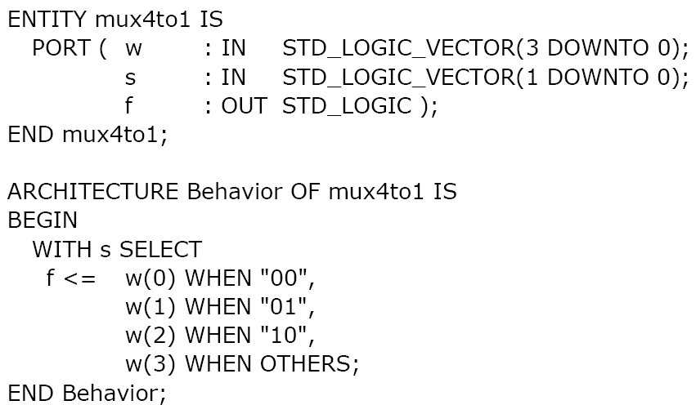
Đoạn mã VHDL cho bộ ghép kênh 4-to-1

Slide 5
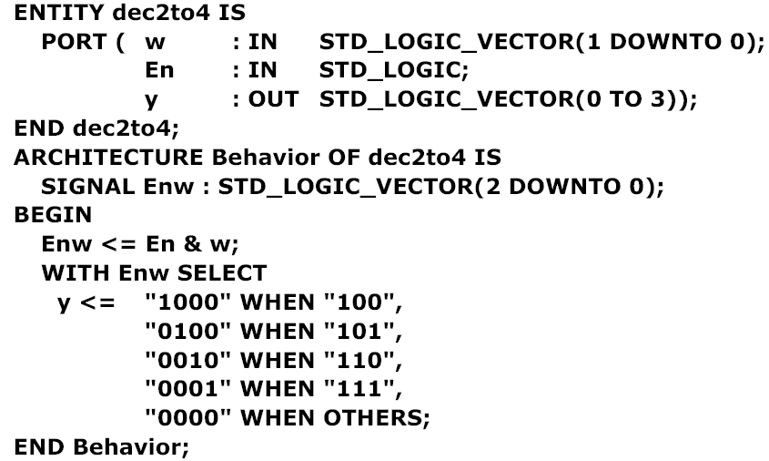
Đoạn mã VHDL cho bộ giải mã 2-to-4

Slide 6
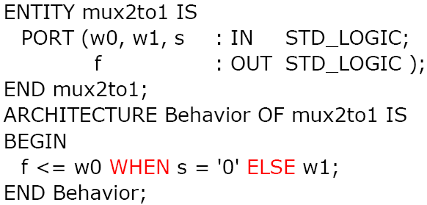
Phép gán có điều kiện
Tương tự với phép gán có lựa chọn, phép này cho phép một tín hiệu được thiết lập bằng một trong các giá trị
  Dùng WHEN và ELSE để chỉ ra điều kiện và các hoạt động được thực hiện

Slide 7
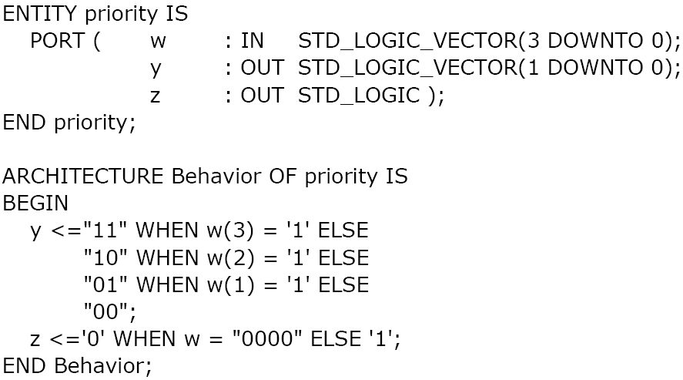
Mã VHDL cho bộ mã hóa ưu tiên

Slide 8
Tạo các statements
Bất kỳ khi nào viết mã VHDL có dạng cấu trúc, ta thường tạo ra các biến (instances) của phần tử cụ thể
  Bộ cộng ripple carry là ví dụ
Nếu cần tạo một số lớn các instances của một biến, dạng gọn hơn được mong muốn
VHDL cung cấp đặc tính này gọi là FOR GENERATE statement
  Dùng để cung cấp một cấu trúc lặp cho quá trình mô tả mã phân tầng được cấu trúc hóa

Slide 9
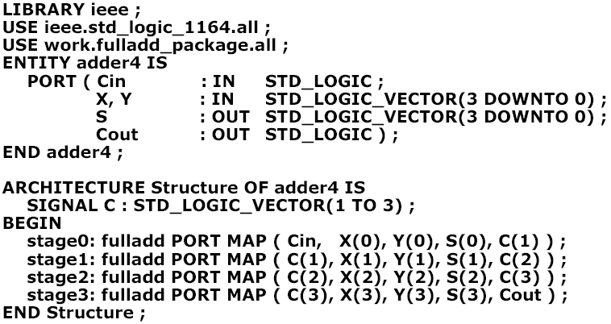
Bộ cộng Ripple Carry 4-bit

Slide 10
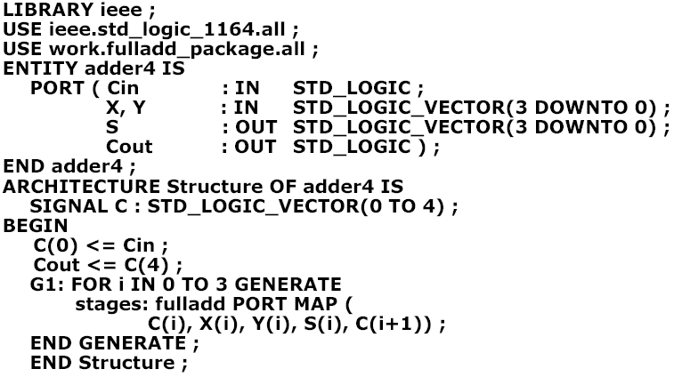
Bộ cộng Ripple Carry 4-bit, cont

Slide 11
Phát biểu tiến trình-process statement
Các phép gán trên ko ảnh hưởng đến ý nghĩa của đọan mã ➔ gọi là concurrent assignment statements (các phép gán đồng thời)
VHDL cung cấm kiểu gán khác, sequential assignment staements, ở đó thứ tự của khai báo ảnh hưởng ý nghĩa đoạn mã
  Ví dụ: if-then-else và CASE
VHDL yêu cầu các phép này được đặt bên trong statement khác, process statement

Slide 12
Process statements
Bắt đầu bởi process, tiếp đến nhóm các tín hiệu sensitivity list, danh sách này kèm the tất cả các tín hiệu được dùng trong process
Statements bên trong process được xét trong tứ tuần tự
Các phép gán được tạo trong process ko thể nhìn được từ bên ngoài process cho tới khi các statements trọng process được xét ➔ nhiều phép gán đến một tín hiệu trong process thì chỉ có phép cuối cùng có tác dụng

Slide 13
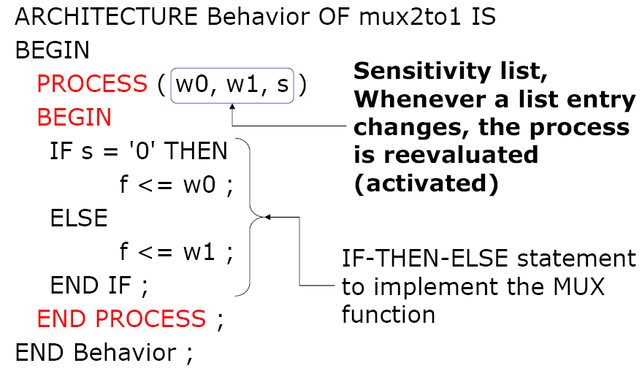
MUX 2-to-1 làm việc như một process

Slide 14
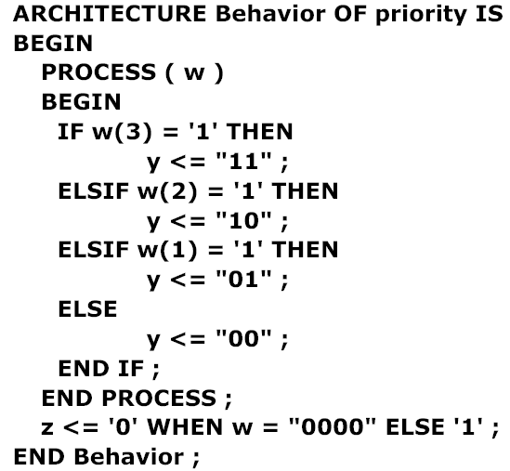
Bộ mã hóa ưu tiên (IF_THEN_ELSE)

Slide 15
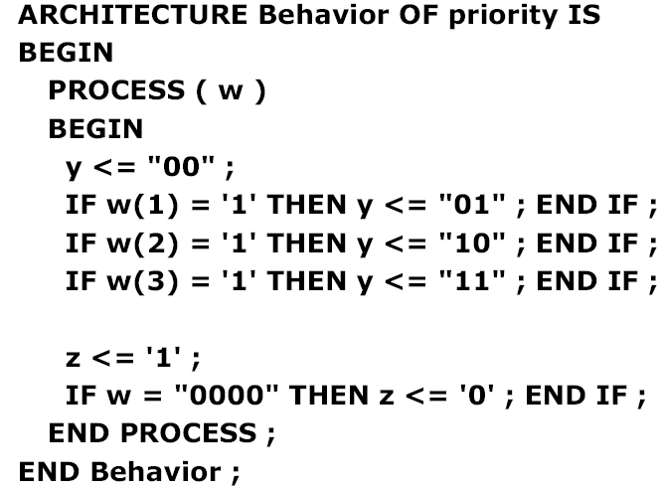
Bộ mã hóa ưu tiên (cách khác)

Slide 16
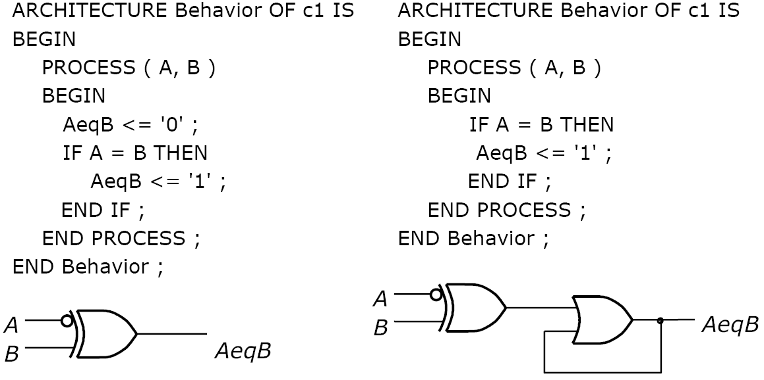
Ám chỉ bộ nhớ trong Process
?

Slide 17
Case statement
Tương tự phép gán có lựa chọn với một tín hiệu và kèm WHEN cho các giá trị của tín hiệu chọn
  Bắt đầu với từ khóa CASE
  Mỗi WHEN hcỉ ra các statement được đánh giá khi tín hiệu chọn có giá trị được chỉ ra
  CASE statement phải kèm WHEN cho tất cả các đánh giá của tín hiệu chọn
    Dùng OTHER

Slide 18
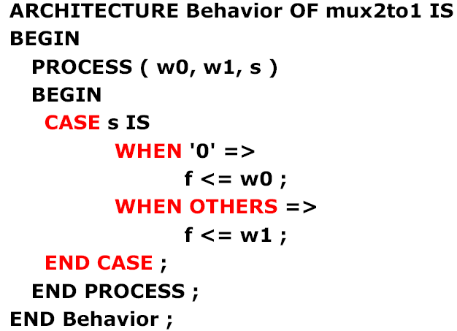
MUX 2-to-1 với CASE

Slide 19
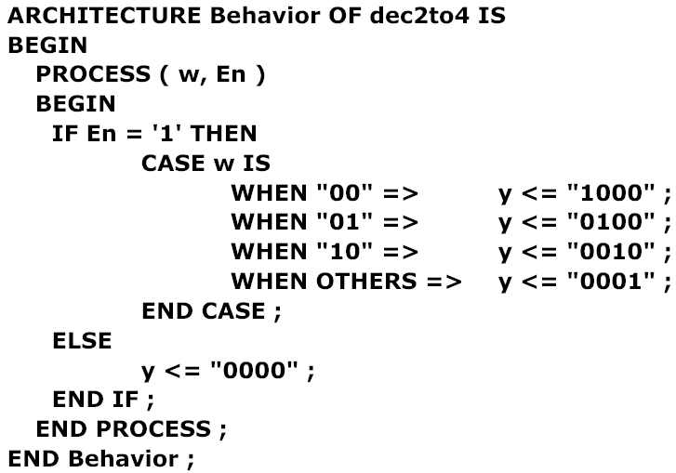
Bộ giải mã 2-to-4 với CASE

